Slide 1


المدرسة الحادية والخمسون الإبتدائية
درس نموذجي
للصف الثالث علوم
حالات المادة
الصلبة والسائلة والغازية
إشراف متابعة
حليمة الغامدي
اسم المعلمة
نهلة باخريبة
مراجعة المادة العلمية
المدربة المركزية / ليلى الشهري

Slide 2



Slide 3




Slide 4



Slide 5


الحصة الأولى
من درس العلوم
( التهيئة – الاستكشاف )

Slide 6

الوحدة الخامسة / المادة
الفصل التاسع / ملاحظة المواد

Slide 7

صغيرتي :
هيا لنراجع معاً مفردات
الفصل

Slide 8
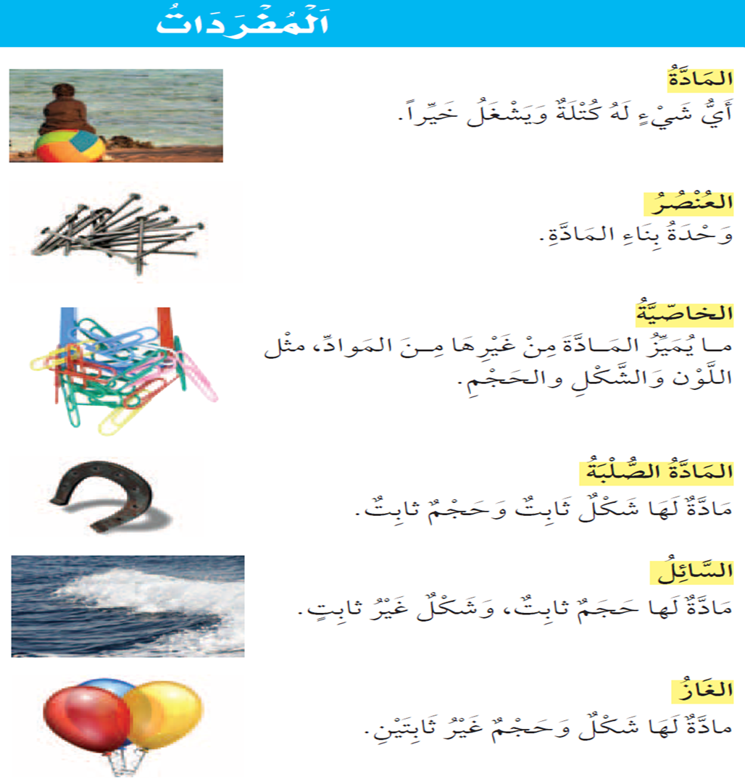
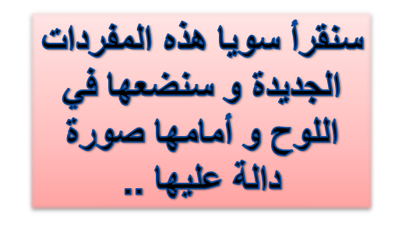



Slide 9
هيا بنا في رحلة جميلة نشاهد من خلالها محتويات :
الدرس الثاني/ المواد الصلبة والسائلة ،الغازية
هيا بنا ..

Slide 10

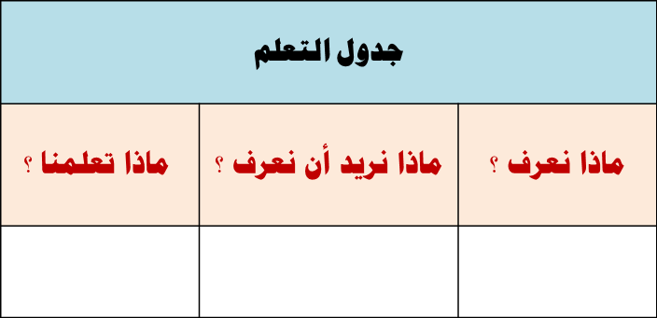
---------

Slide 11

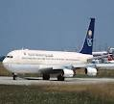
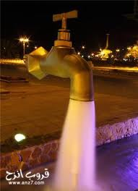

عندما نقول إن الطائرة مادة صلبة
فماذا يعني ذلك لك؟
كيف تعرفين أن الماء سائل ؟
لماذا نملأ البالون بغاز مثل الهواء بدلا من من ملئه بمادة صلبة ؟

Slide 12



Slide 13
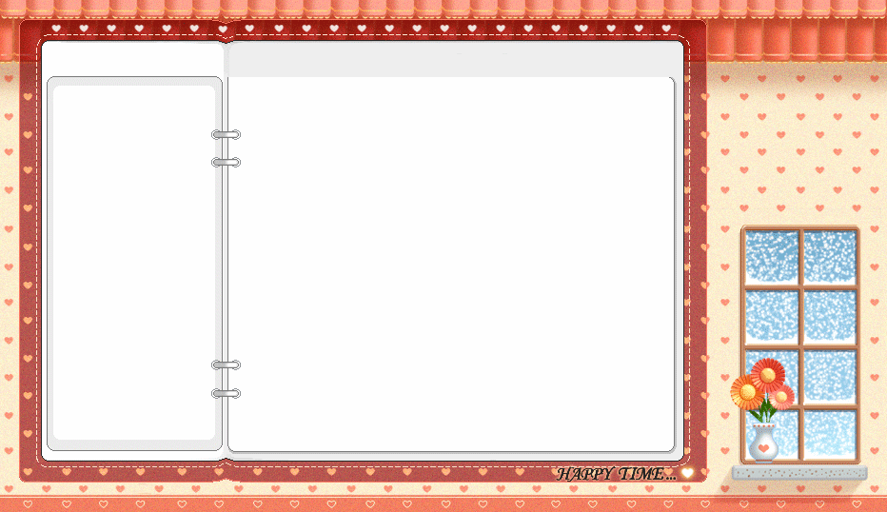
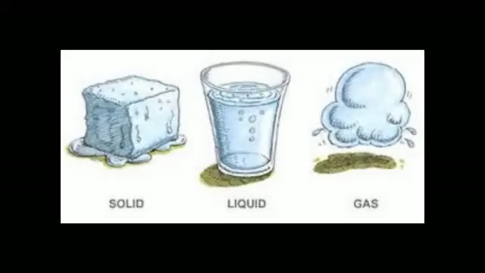

هيا يا صغيرتي..
لنشاهد الفيلم التعليمي التالي..
فيديو

Slide 14

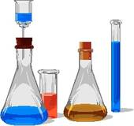

زهرتي العالمة الصغيرة ..
ما رأيك أن نسلك سلوك العلماء من خلال مرحلة الاستكشاف

Slide 15

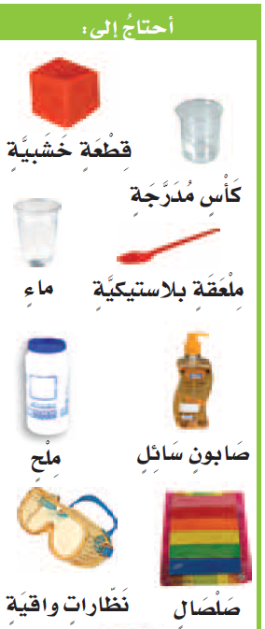



Slide 16

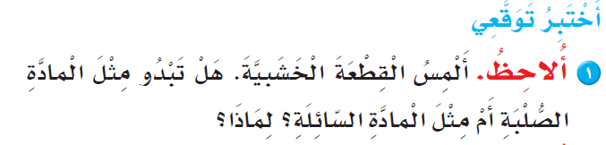


Slide 17
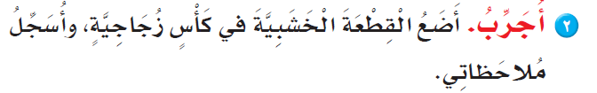
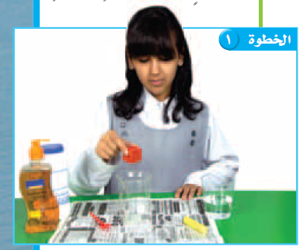

Slide 18
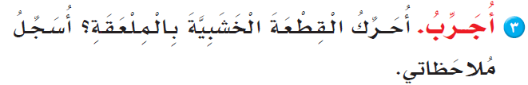
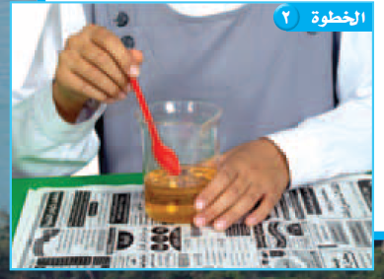

Slide 19

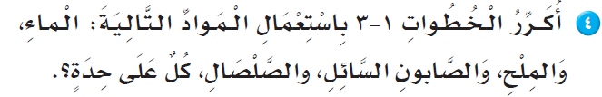





Slide 20

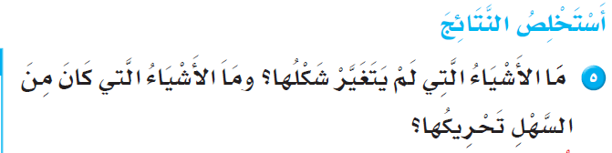

Slide 21




الصلبة | السائلة

Slide 22


Slide 23
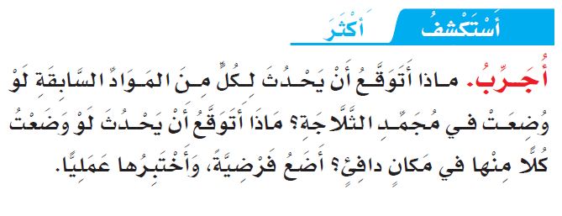

Slide 24

استقصاء مفتوح
هل يتغير حجم المواد الصلبة،أو السائلة
عند نقلها من وعاء إلى آخر؟

Slide 25
الحصة الثانية
من درس العلوم
( الشرح – التقويم – الإثراء )

Slide 26

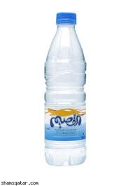


عبقرية
جلست عبقرية في وقت فراغها تقرأ في كتاب علمي جميل وقرأت عن مصطلح المادة (المادة كل
مايشغل حيزا وله كتلة )وبدأت عبقرية تفكرفي معنى هذا المصطلح وتلاحظ المواد الموجودة
حولها وأثناء تفكيرها وتخيلها ،سمعت عبقرية أصواتا مرتفعة وشاهدت بعض المواد تتشاجرأمام
مهرجان المواد والحارس للمهرجان يرفض إدخالهم لأنه لايوجد إلا تذكرة واحدة للمواد ولا
يعرف من يستحقها .اقتربت عبقرية وسألت الموادمن أنتم ولماذا تتشاجرون ؟
ردت المادة الأولى (الصلب )أنا مادة صلبة اشغل حيزاولي كتلة وتجدني في كل المواد الصلبة
وأتيت هنا لأدخل مهرجان المواد ومن حقي الحصول على التذكرة.
قاطعتها الثانية المادة (السائلة )بل أنا المادة وأنا من سوف يدخل مهرجان الموادفأنا مادة سائلة
أشغل حيزا ولي كتلة وتجدني في كل السوائل ومن حقي الحصول على التذكرة ودخول مهرجان
المواد
.تكلمت المادة الثالثة (الغاز) أنا مادة الغاز وأنا أشغل حيزا ولي كتلةوأنا من يحق لي الحصول على
التذكرة ودخول المهرجان .
صغيرتي ساعدي عبقرية في حل هذه المشكلة .

Slide 27
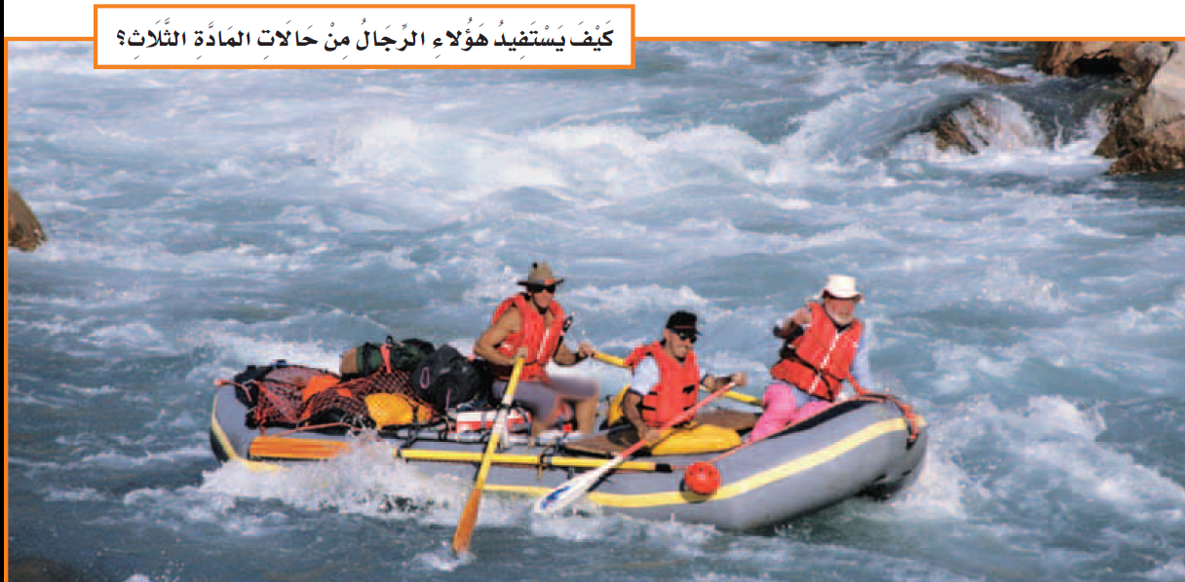

Slide 28

المفردات والمفاهيم
والآن يا صغيرتي
هل عرفت مفهوم
حالات المادة ؟

Slide 29

المفردات والمفاهيم

Slide 30

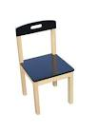

هل
هل يتغير حجم المادة الصلبة وشكلها عند نقلها من إناء إلى آخر
إذا كان مقعدك صلباً،فماذا يمكنك أن تقول عن شكل وحجم الجسم الصلب؟
ماذا يحدث للمكان الذي شغله مقعدك؟
ماذا يحدث لشكل مقعدك عند نقله من مكان إلى آخر ؟

Slide 31

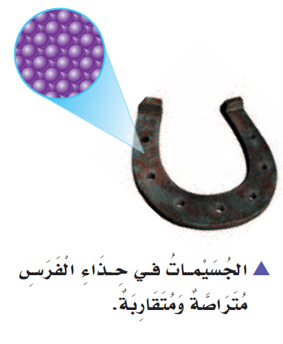
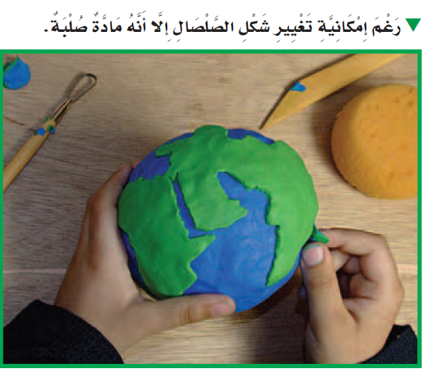
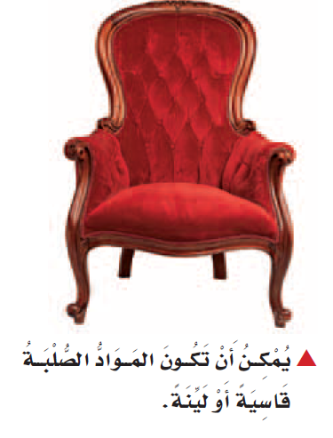

Slide 32
المفردات والمفاهيم
والآن يا صغيرتي
هل عرفت مفهوم
المادة الصلبة ؟

Slide 33
حقيقة :

Slide 34

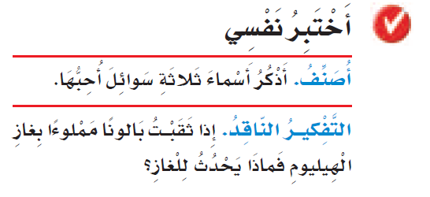


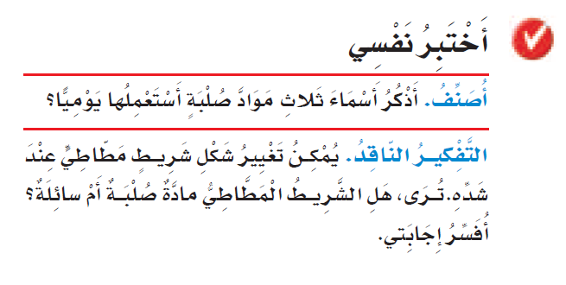

Slide 35



هل يحتفظ السائل بشكل ثابت ومحدد؟
هل يختلف حجم السائل عند نقله من وعاء إلى آخر؟
يتخذ السائل شكل الإناء الذي يوضع فيه.

Slide 36
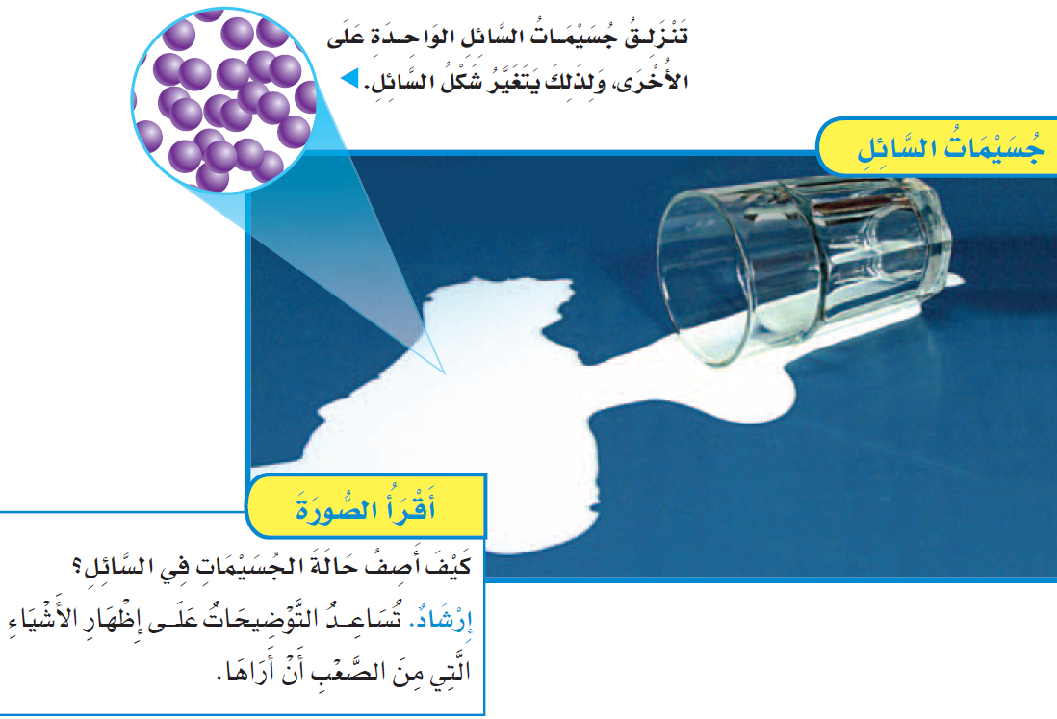
يمكن لجزيئات (جسيمات )السائل أن تنزلق بعضها فوق بعض
يمكنها أن تنتشر لتملأ الإناء .

Slide 37

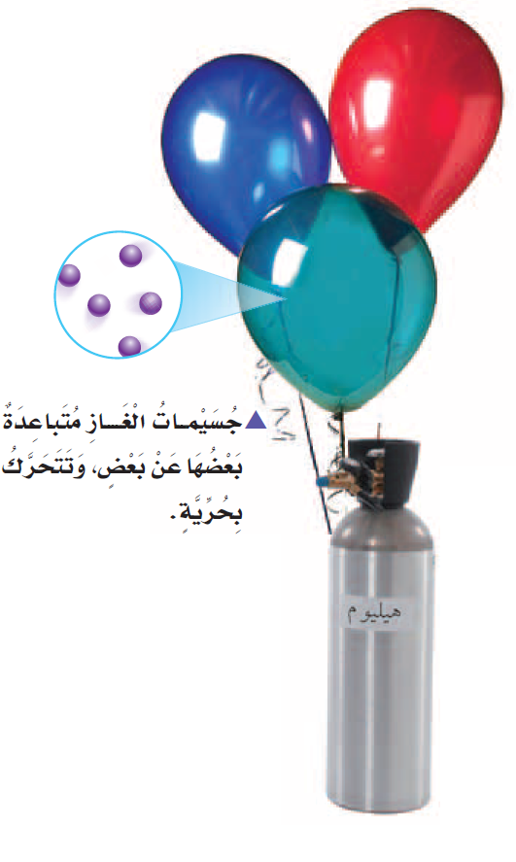
ماذا يحدث لحجم الغاز وشكله عند وضعه في بالون؟
يتغير شكل الغاز ويأخذ
شكل البالون ، ويتغير حجمه حسب حجم البالون.

Slide 38
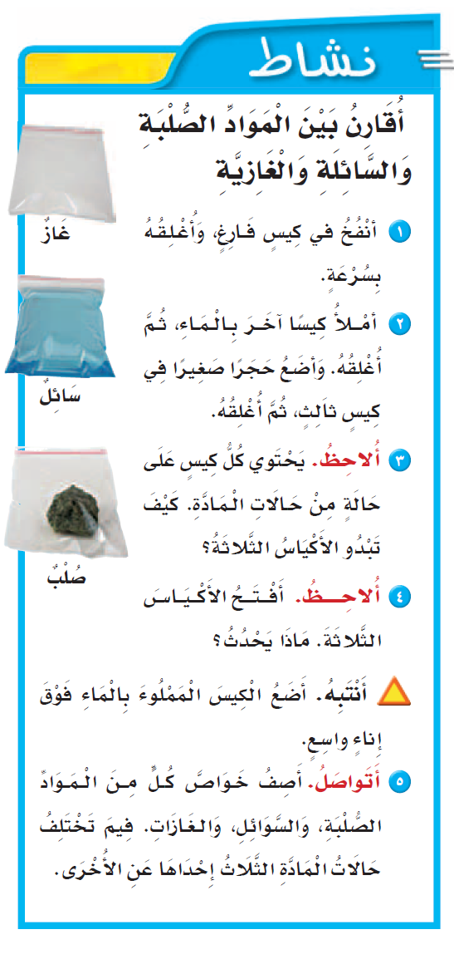

3)يتغير شكل الهواء والماء
عند الضغط على الكيس ،أما قطعة
الحجر فلا يتغير شكلها.
4)يخرج الهواء والماء من الكيسين
ويبقى الحجر في الكيس الآخر.
5)المادة الصلبة لها شكل وحجم ثابتان
السائل له حجم ثابت وشكل غير ثابت
الغاز ليس له شكل أو حجم ثابت.

Slide 39
المفردات والمفاهيم
والآن يا صغيرتي
هل عرفت مفهوم
السائل والغاز ؟

Slide 40
المفردات والمفاهيم
المادة السائلة لها حجم ثابت وشكل يتغير حسب
الإناء الذي يوضع فيه.
المادة الغازية :ليس لها شكل ثابت ولا حجم ثابت.
يأخذ شكل وحجم الوعاء الذي يوضع فيه.

Slide 41
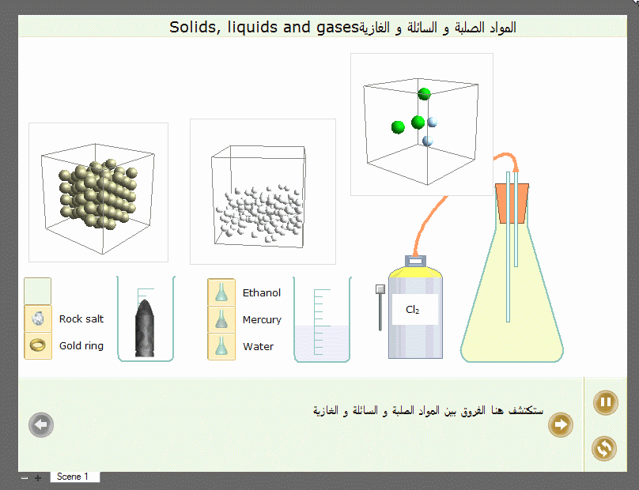

Slide 43

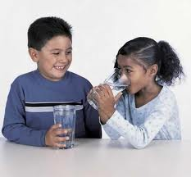

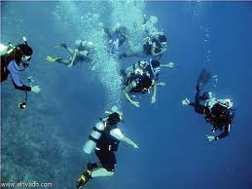
ماذا أستفيد من حالات المادة؟

Slide 44

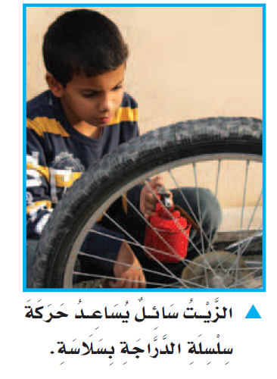


كيف يمكنك أن تعرفي أن الزيت على سلسلة الدراجة سائل؟

Slide 45

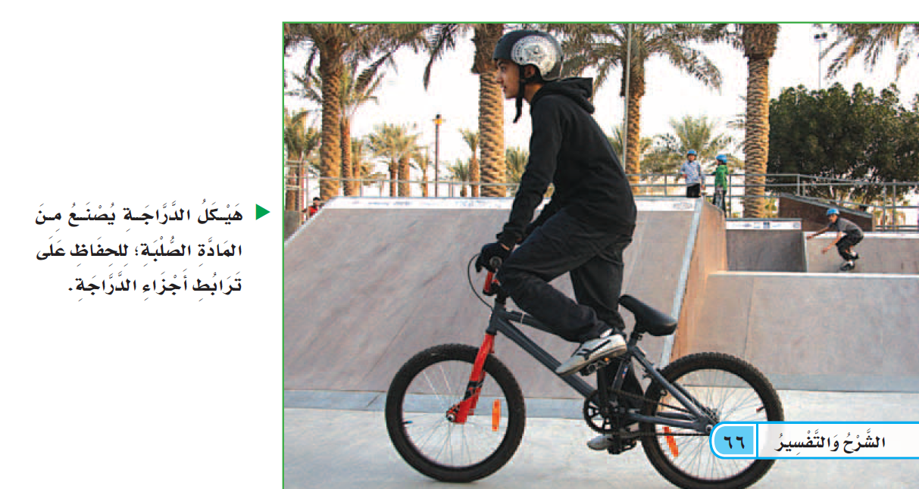
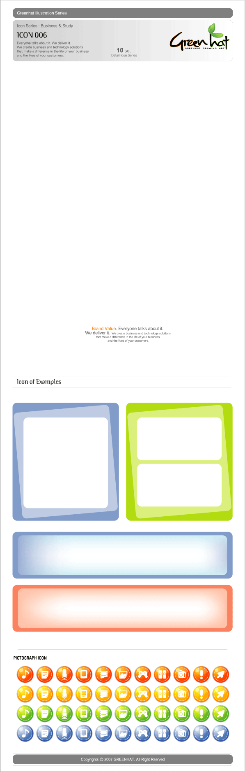

كيف يمكنك أن تعرفي
أن مقود الدراجة صلب؟
أنت لاترين مايوجد
في إطار العجلة . كيف
تعرفين انه غاز؟

Slide 46

و الآن هيايا صغيرتي..
نريد أن ندون ما تعلمنا عن المواد الصلبة والسائلة والغازية في جدول التعلم .
جدول التعلم
ماذا نعرف ؟ | ماذا نريد أن نعرف ؟ | ماذا تعلمنا ؟

Slide 47

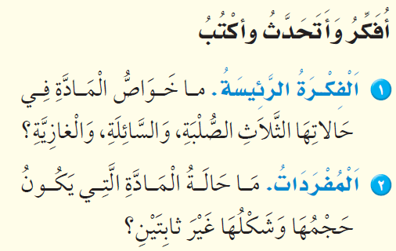


Slide 48

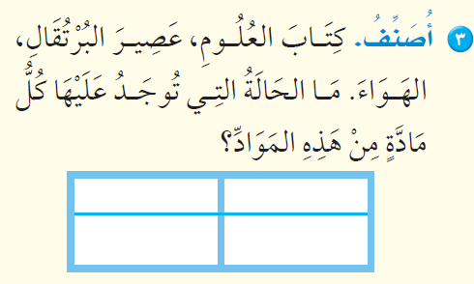


Slide 49

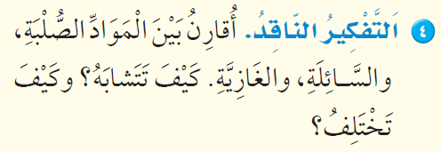


Slide 50

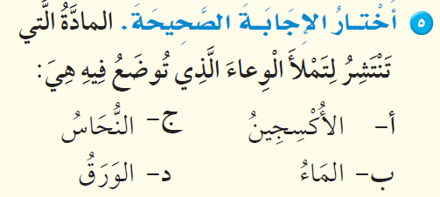




المادة التي تنتشر لتملأ الوعاء الذي توضع فيه هي :
ج - النحاس
أ - الأكسجين
د - الورق
ب - الماء

Slide 51


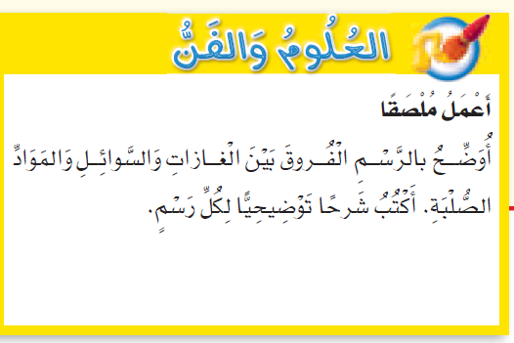
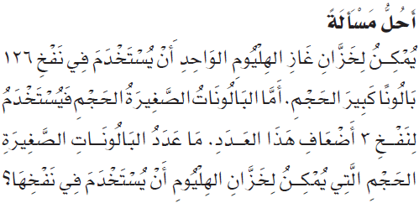

العُلومُ وَالفَنُّ
العُلومُ وَالرِّيَاضِيَّاتُ

Slide 52

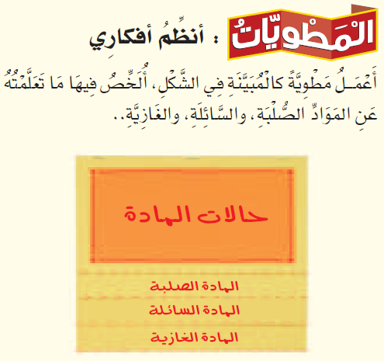
حالات المادة
المادة الصلبة
المادة السائلة
المادة الغازية

Slide 53

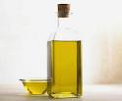
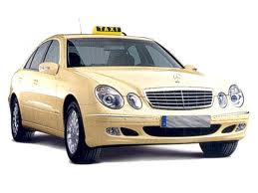
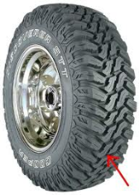
إستراتيجية التكعيب الصف : الثالث الإبتدائي الموضوع : المواد الصلبة و السائلة و الغازية
لفظي التقى السائل والغاز والصلب مع بعضهما واخذ كل واحد منهما يتحدث عن شكله اكتبي هذا الحوار مبينة الفروقات بينهما | حركي استخدمي الكأس المدرج لقياس كمية الماء | بيئي أجمعي عينات لمواد صلبة من خارج صفك
إيقاعي قلدي صوت الهواء عند خروجه من البالون | بصري أمامك مجموعة من الصور صنفيها إلى مواد صلبة وسائلة وغازية | اجتماعي شاركي مجموعتك في تحديد أي السوائل التالية ينساب بسرعة أو ببطء ( الزيت – العصير – الكاتشب – الحليب)

Slide 54


كن في الحياة كعابر سبيل
واترك وراءك كل أثر جميل
فما نحن في الدنبا إلا ضيوف
وما على الضيف إلا الرحيل

